Slide 1

Desenvolvimento de Software
Apresentação: Prof. Carlos / Rogério

Slide 2
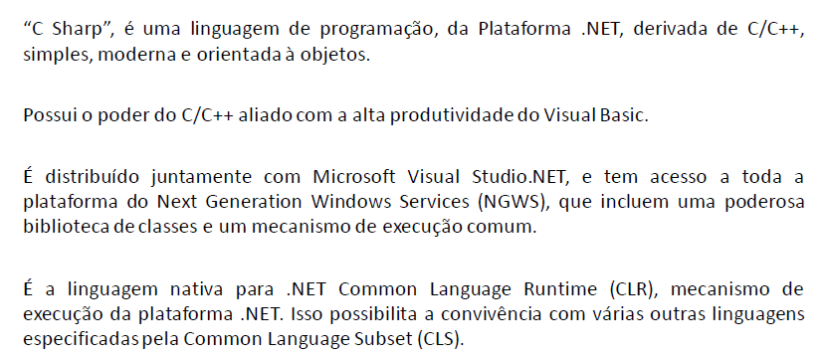
Linguagem de Programação C#

Slide 3
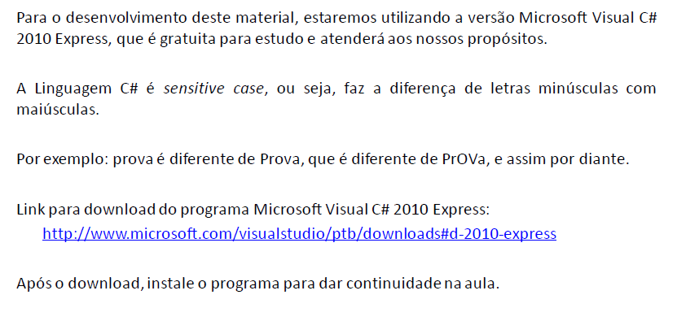
Linguagem de Programação C#

Slide 4
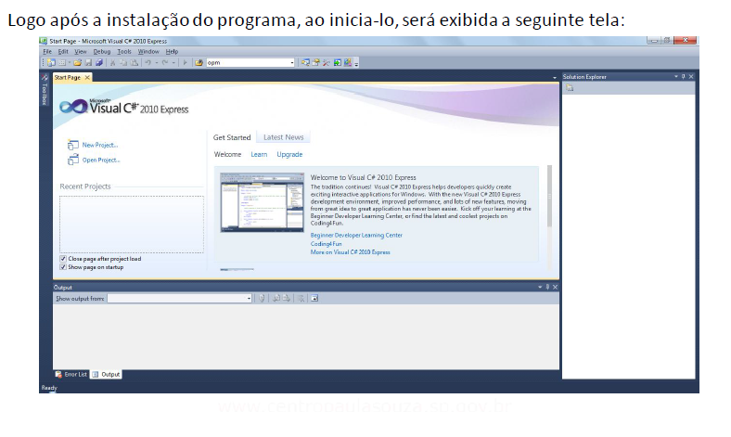
Tela Inicial do MS Visual C#

Slide 5
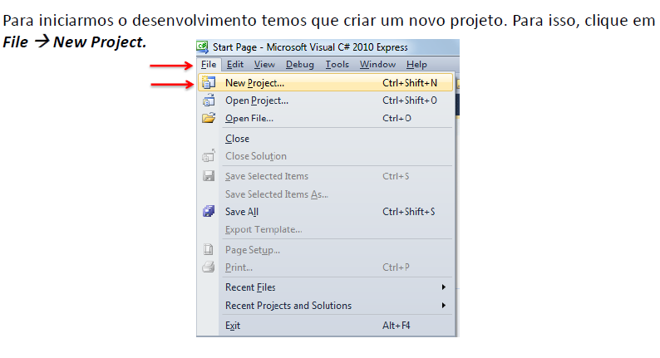
Criando um Projeto

Slide 6
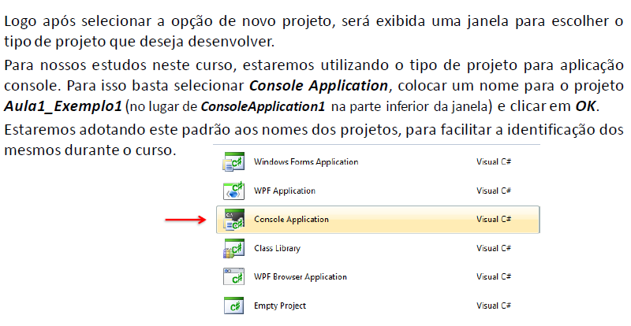
Criando um Projeto

Slide 7
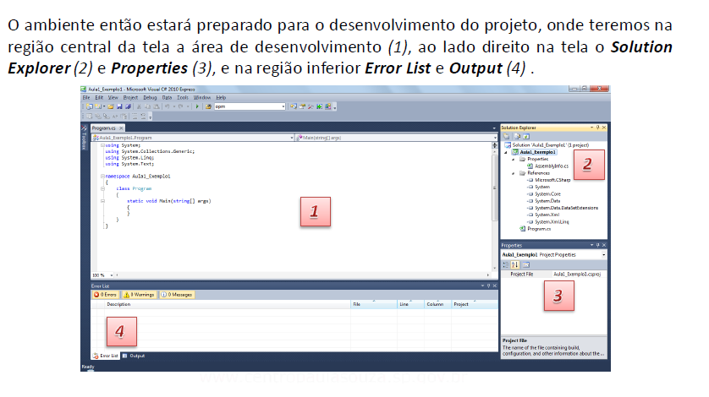
Ambiente de Desenvolvimento

Slide 8
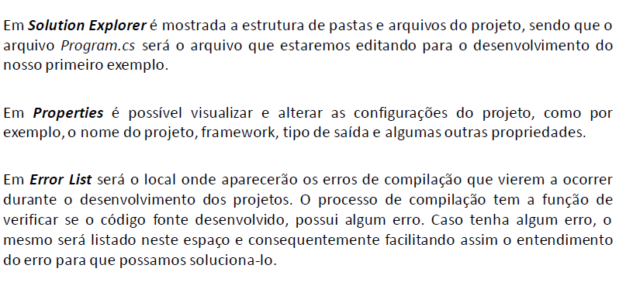
Ambiente de Desenvolvimento

Slide 9
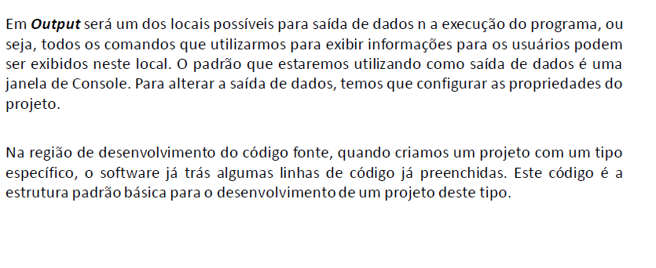
Ambiente de Desenvolvimento

Slide 10
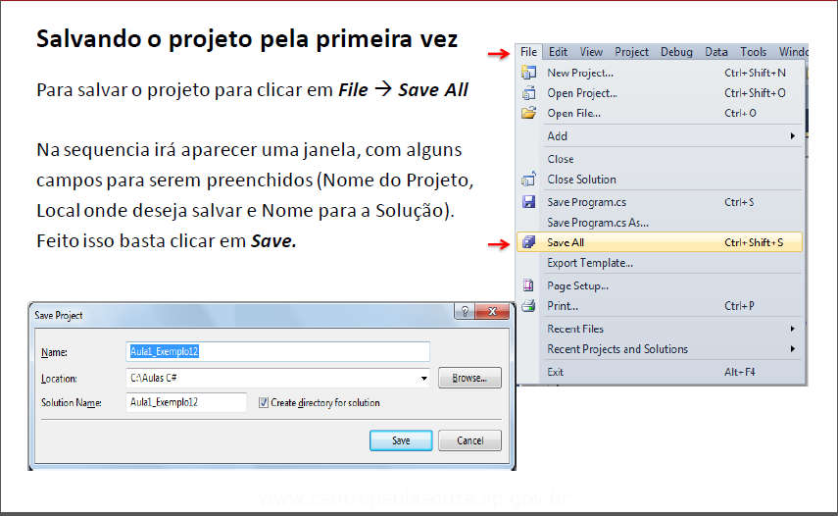
Salvando Projeto

Slide 11
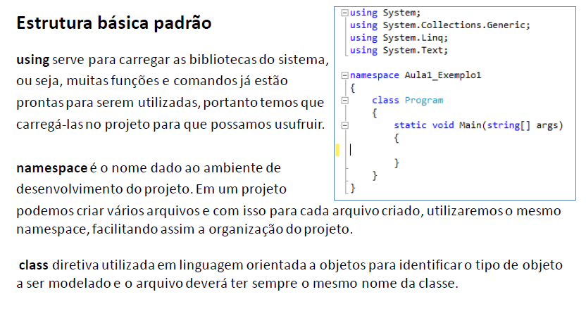
Estrutura Básica

Slide 12
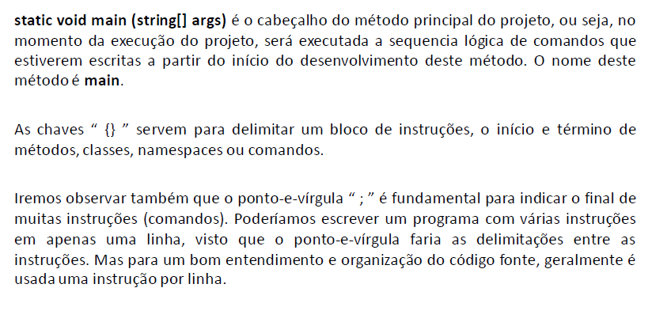
Estrutura Básica Padrão

Slide 13
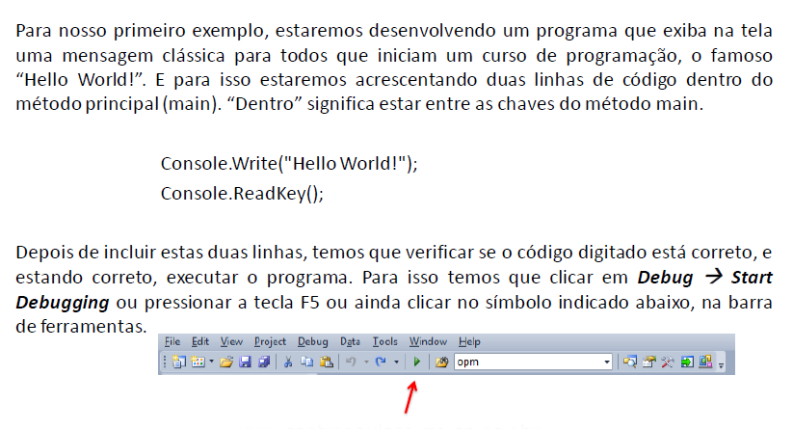
Primeiro Exemplo “Hello World”

Slide 14
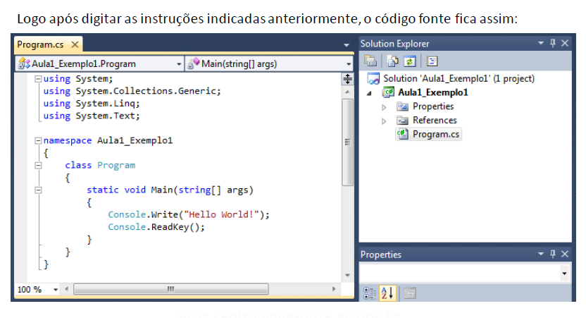
Primeiro Exemplo “Hello Word”-Tela

Slide 15
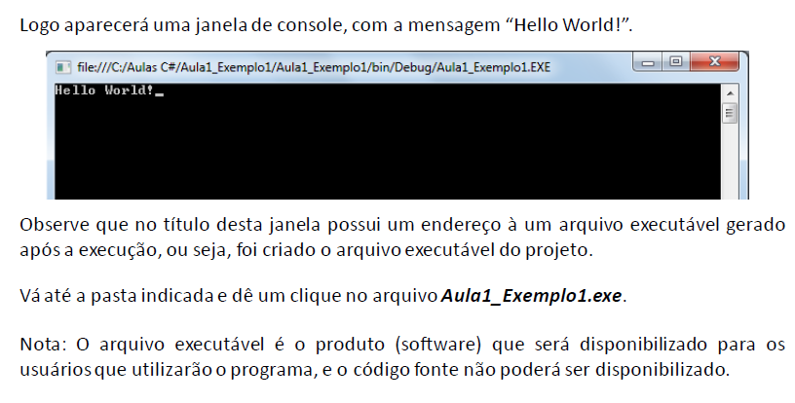
Primeiro Exemplo “Hello Word”- Resultado

Slide 16
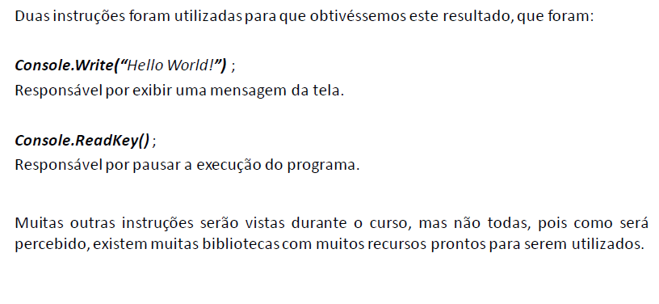
Primeiro Exemplo “Hello Word”- Comandos

Slide 17
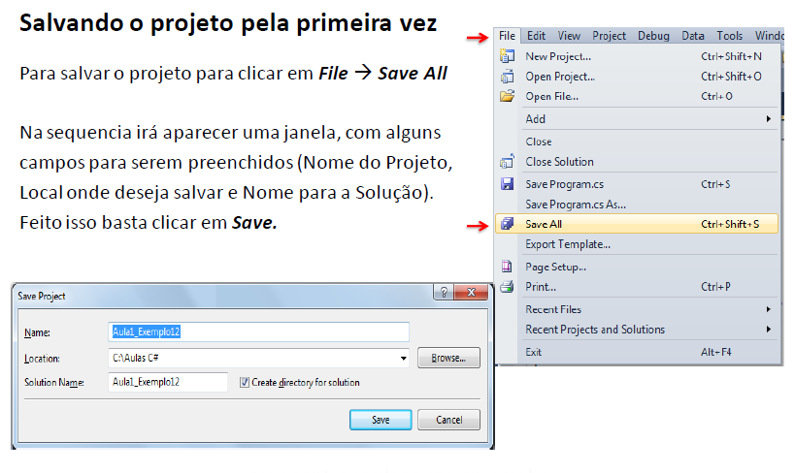
Salvando Projeto

Slide 18
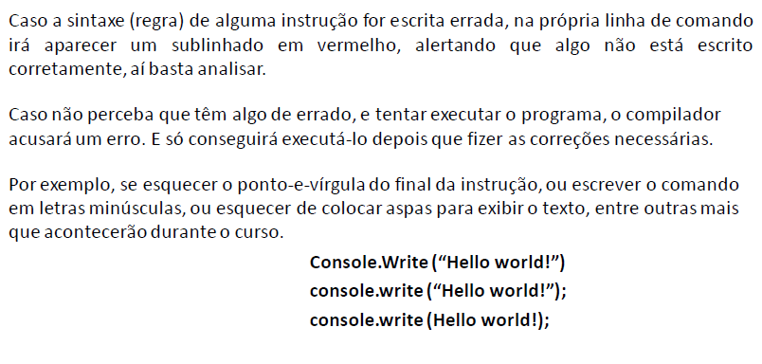
Erro em Tempo de Compilação

Slide 19
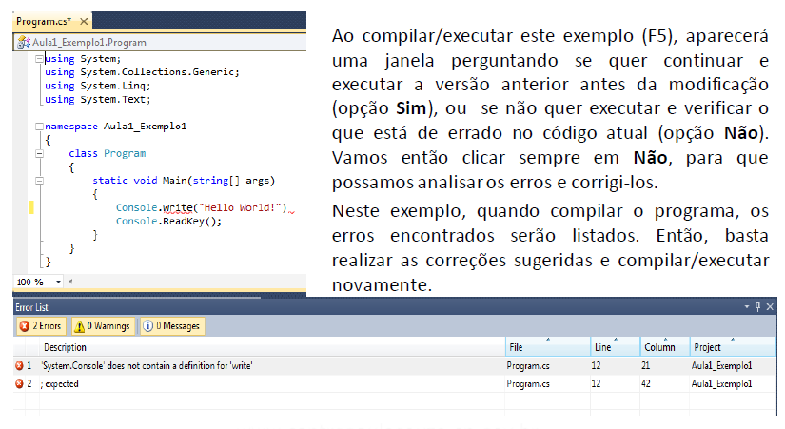
Erro de Compilação

Slide 20
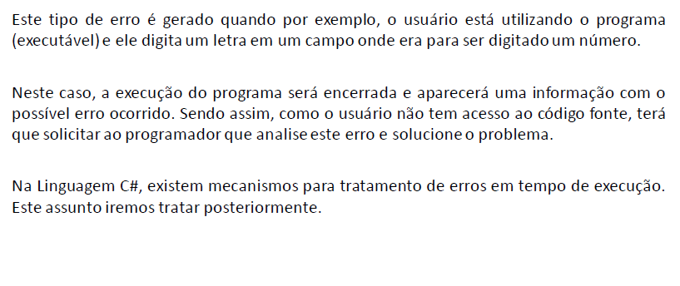
Erro em Tempo de Execução

Slide 21
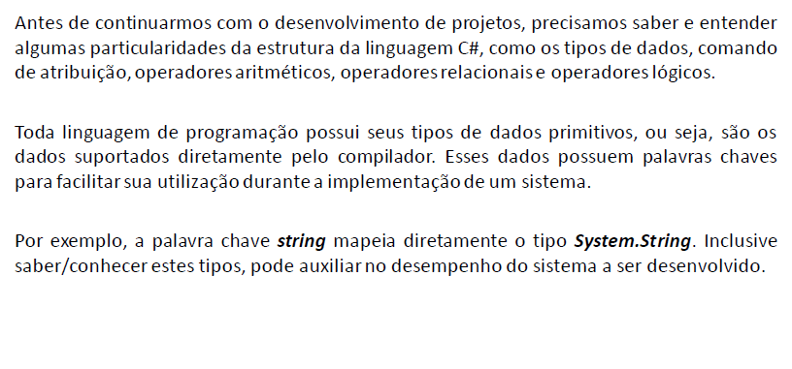
Tipo de Dados

Slide 22
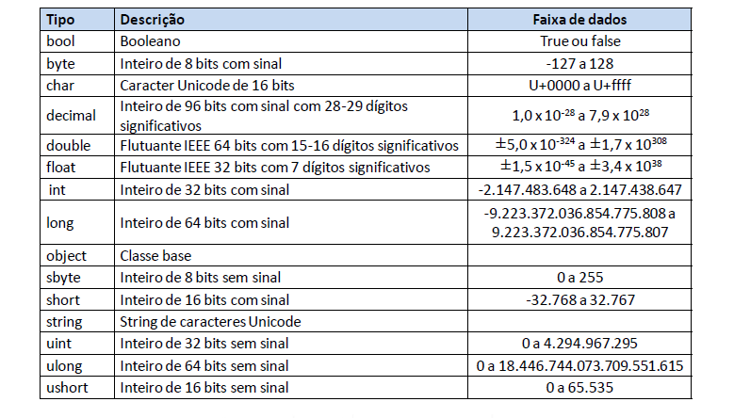
Tipos Primitivos em Linguagem C#

Slide 23
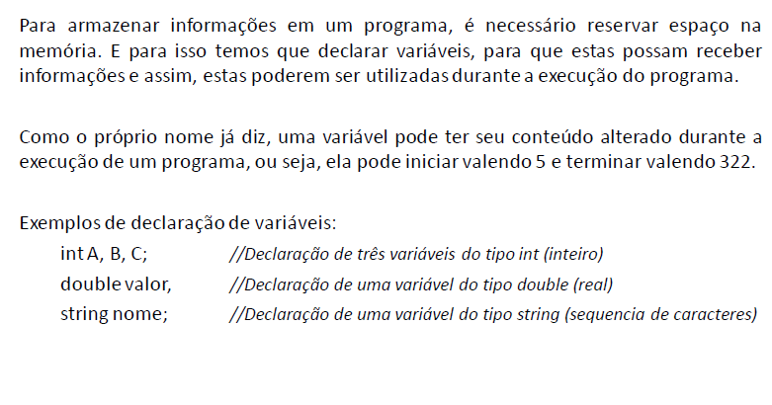
Declaração de Variáveis

Slide 24
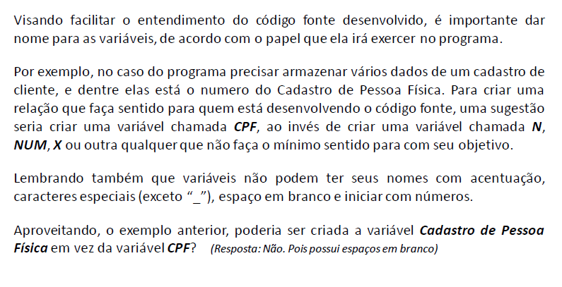
Definição de Nomes para Variáveis

Slide 25
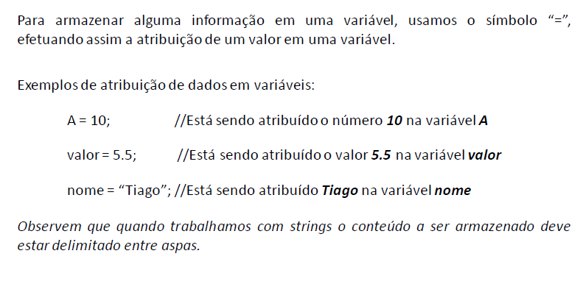
Comando de Atribuição

Slide 26
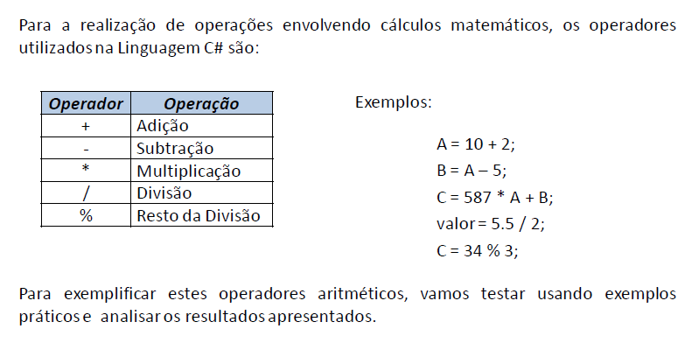
Operadores Aritméticos

Slide 27
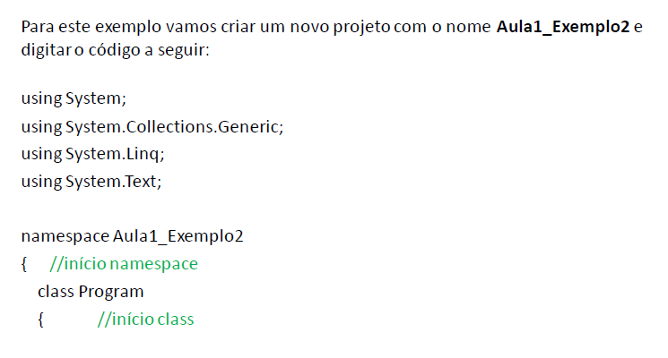
Exemplo 2

Slide 28
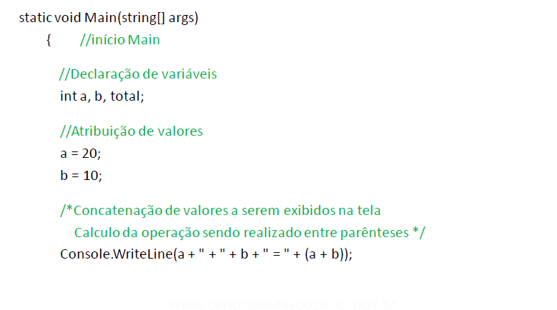
Exemplo 2-Continuação

Slide 29
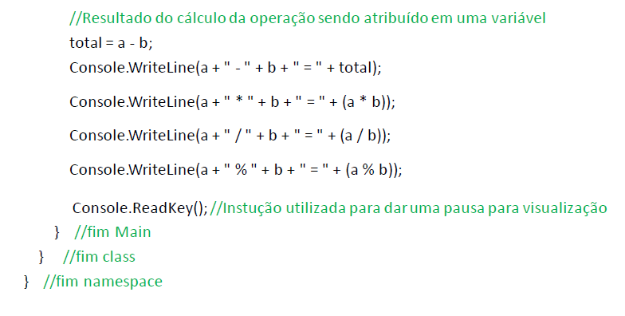
Exemplo 2-Continuação

Slide 30
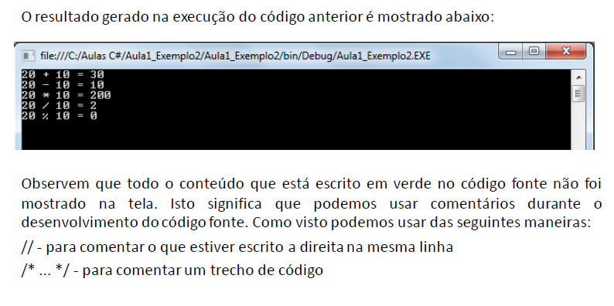
Exemplo 2-Resultado

Slide 31
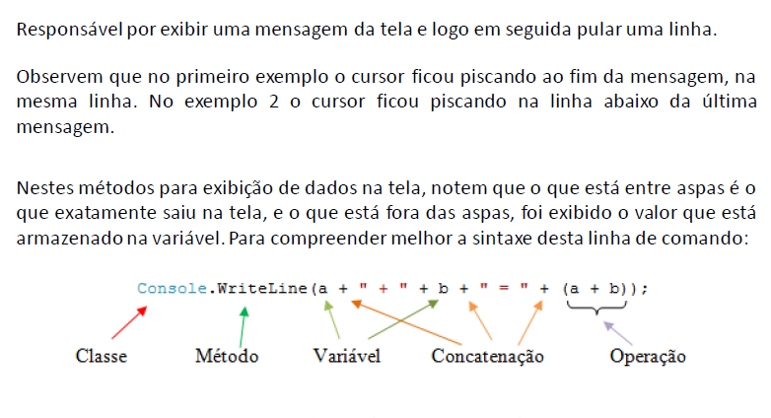
Console.WriteLine()

Slide 32
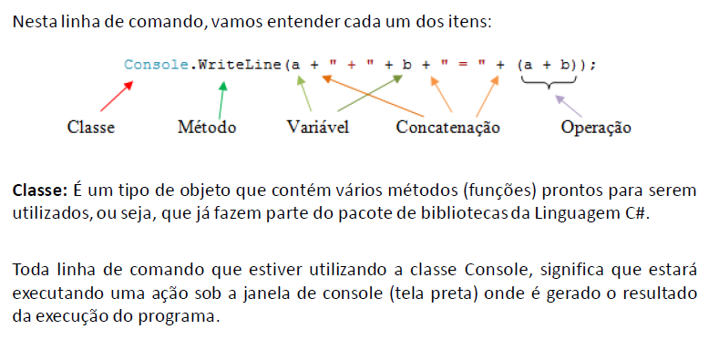
Entendendo Melhor a Instrução

Slide 33
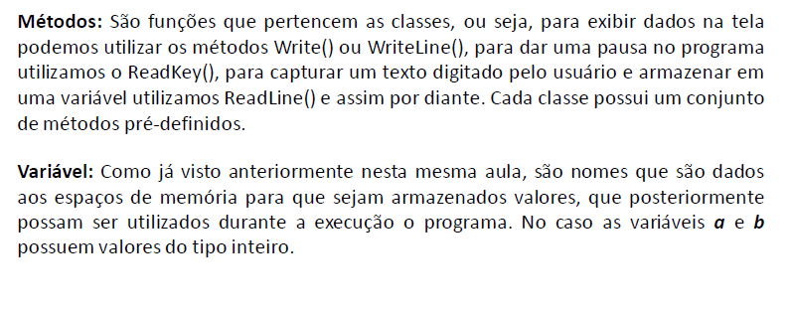
Entendendo Melhor a Instrução

Slide 34
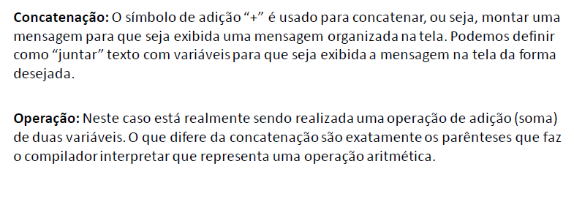
Entendendo Melhor a Instrução

Slide 35
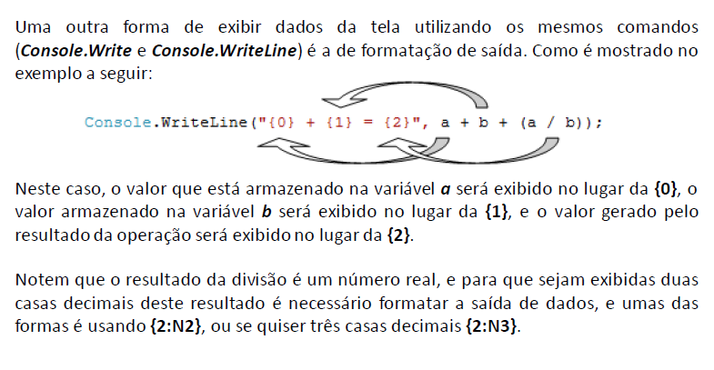
Outra Forma de Exibição

Slide 36
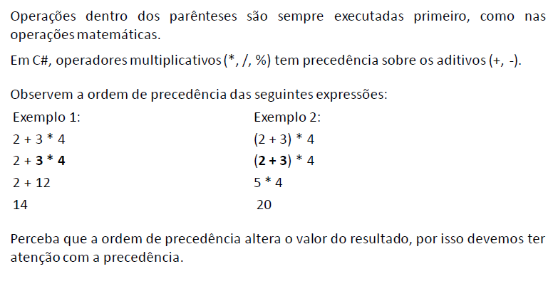
Precedência de Operadores

Slide 37
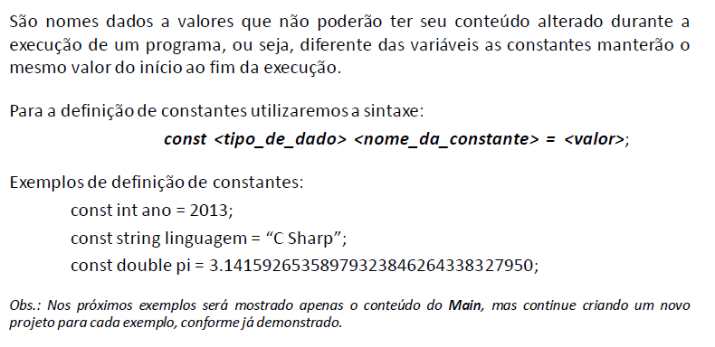
Constantes

Slide 38
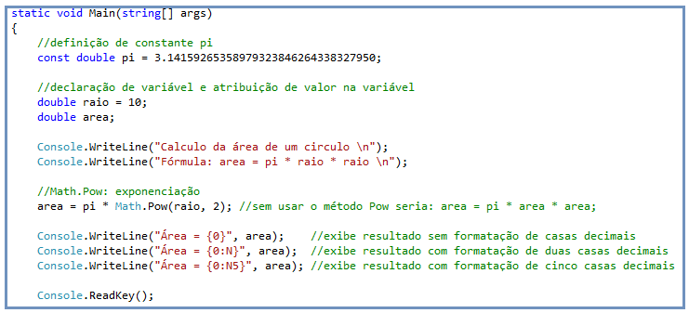
Exemplo 3:Constante e Formatação

Slide 39
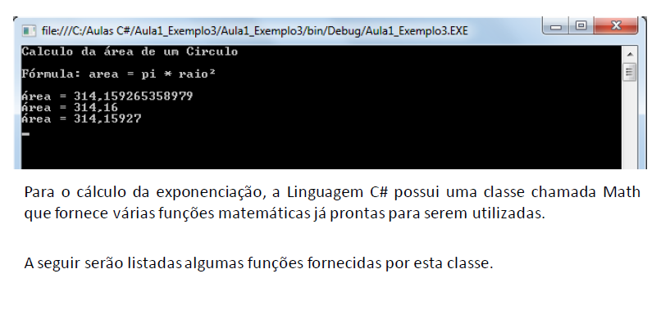
Exemplo 3: Resultado

Slide 40
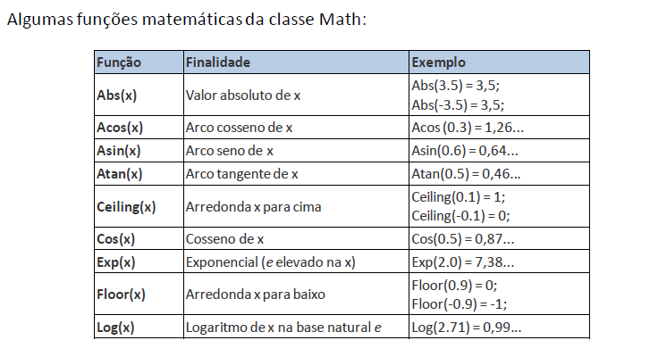
Biblioteca Math

Slide 41
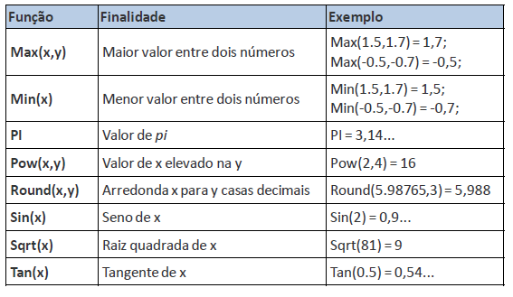
Biblioteca Math – Continuação

Slide 42
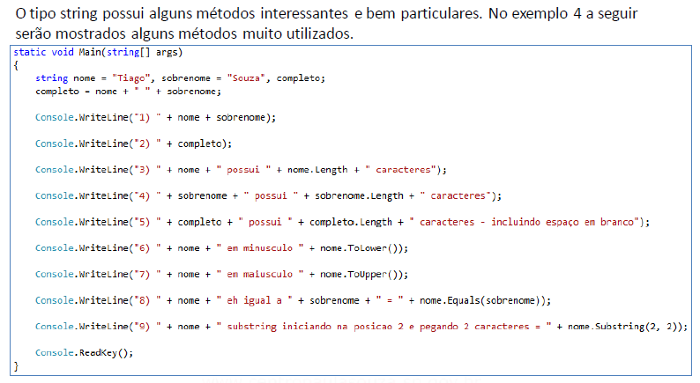
Exemplo 4: Tratando Strings

Slide 43
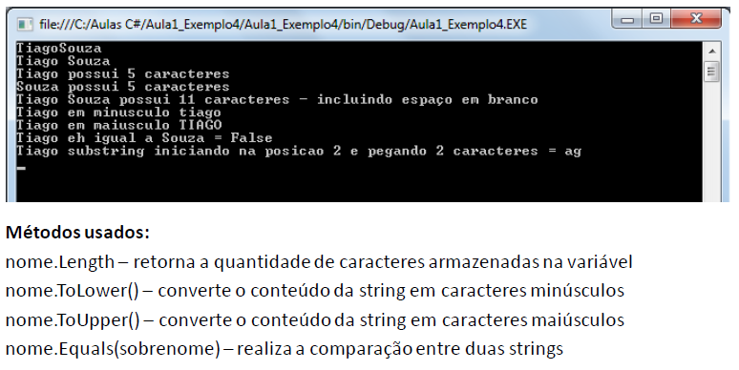
Exemplo 4: Resultado

Slide 44
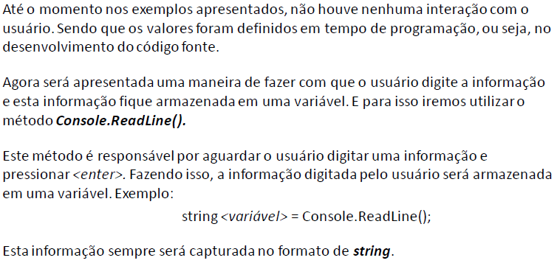
Entrada de Dados

Slide 45
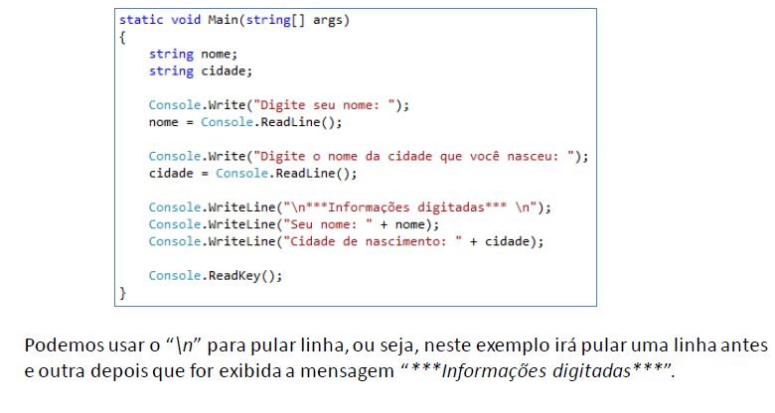
Exemplo 5: Entrada de Dados

Slide 46
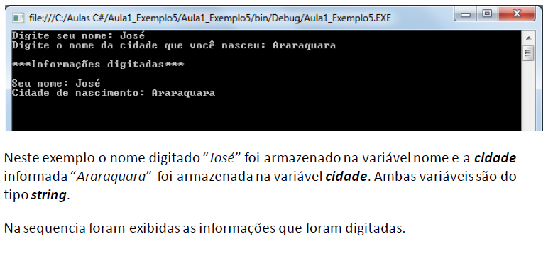
Exemplo 5 - Resultado

Slide 47
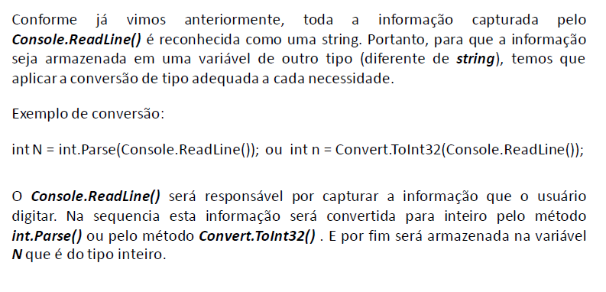
Armazenar outros tipos de Dados

Slide 48
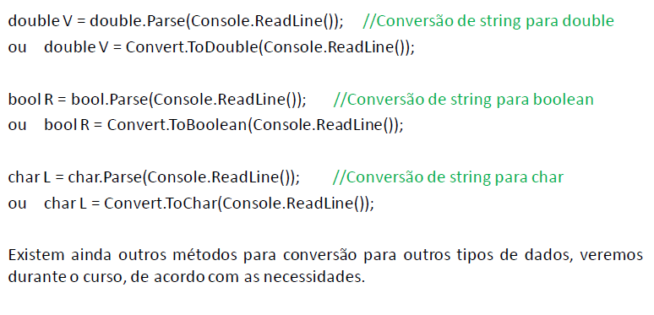
Alguns Exemplos de Conversões

Slide 49
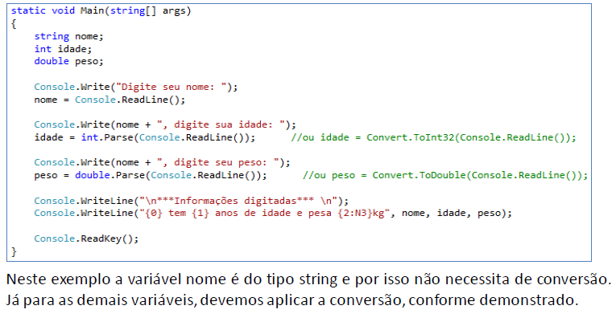
Exemplo 6 - Conversão de tipos de Dados

Slide 50
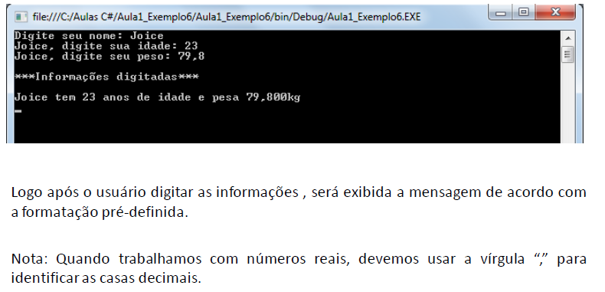
Exemplo 6 - Resultado

Slide 51
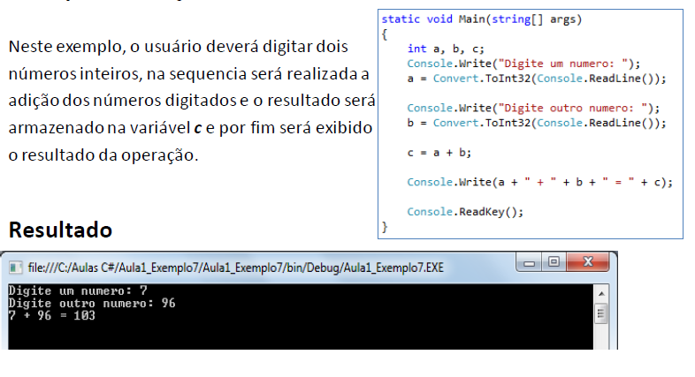
Exemplo 7 – Adição de dois números inteiros

Slide 52

Operadores Relacionais

Slide 53

Exemplo 8 – Operadores Relacionais

Slide 54

Exemplo 8 - Resultados

Slide 55

Operadores Lógicos

Slide 56

Operadores Lógicos – Tabela Verdade

Slide 57

Exemplo 9 – Operadores Lógico

Slide 58

Exemplo 9 – Resultado

Slide 59

Operadores Ternários

Slide 60

Exemplo 10 – Operadores Ternários

Slide 61

Outros Operadores de Atribuição

Slide 62

Exemplo 11- Operadores de Atribuição

Slide 63

Incremento e Decremento

Slide 64

Prefixo e Sufixo

Slide 65

Bibliografia

Slide 66
Lista de Exercícios
Exercício 1: Escreva um programa que armazene em variáveis o seu nome, sua idade e a cidade onde reside. Na sequencia exiba o conteúdo destas variáveis na tela.
Exercício 2: Escreva um programa que leia um número inteiro, calcule e exiba o resultado no dobro deste número.
Exercício 3: Escreva um programa que leia um número inteiro, calcule e exiba o resultado no quadrado deste número. (usar função da classe Math)
Exercício 4: Escreva um programa que calcule e exiba o resultado da seguinte expressão matemática: (Dica: O usuário deverá informar os valores para as variáveis A, B e C) A² * 5 – C / (B – A % 4)
Exercício 5: Escreva um programa que leia a idade de uma pessoa e deverá ser exibido na tela, se esta pessoa é maior ou menor de idade (considerar 18 anos para maior idade). (Dica: Usar operadores ternários)
Exercício 6: Escreva um programa que leia um valor em Reais (R$), leia também a cotação do Dólar, realize o cálculo da conversão de moeda (de Reais para Dólares) e exiba na tela o resultado.

